Slide 1

TIẾT 42_BÀI 43
ẢNH HƯỞNG CỦA NHIỆT ĐỘ VÀ ĐỘ ẨM
LÊN ĐỜI SỐNG SINH VẬT

Slide 2
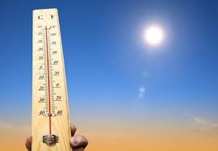
NHIỆT ĐỘ

Slide 3

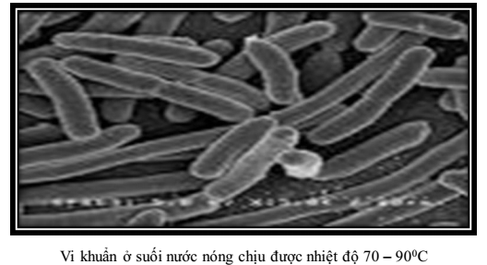
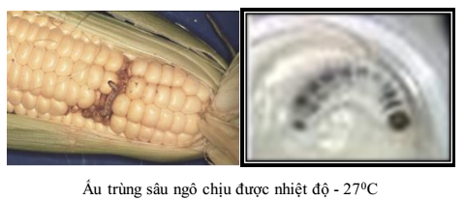
I/ ẢNH HƯỞNG CỦA NHIỆT ĐỘ LÊN ĐỜI SỐNG SINH VẬT
- Đa số các sinh vật sống trong phạm vi nhiệt độ từ 0 - 50°C
- Tuy nhiên:
+ Có một số sinh vật sống ở nhiệt độ rất cao.
Ví dụ
+ Có 1 số sinh vật sống ở nơi có nhiệt độ rất thấp. Ví dụ

Slide 4
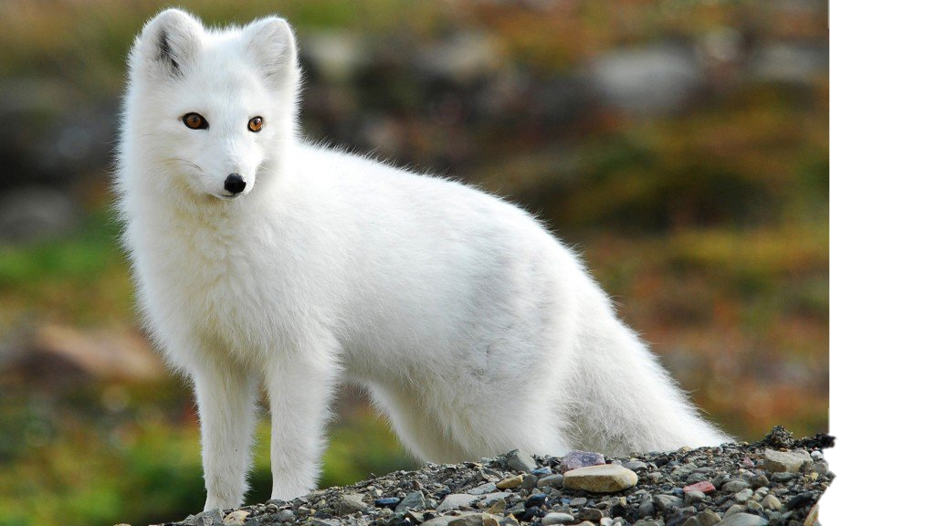
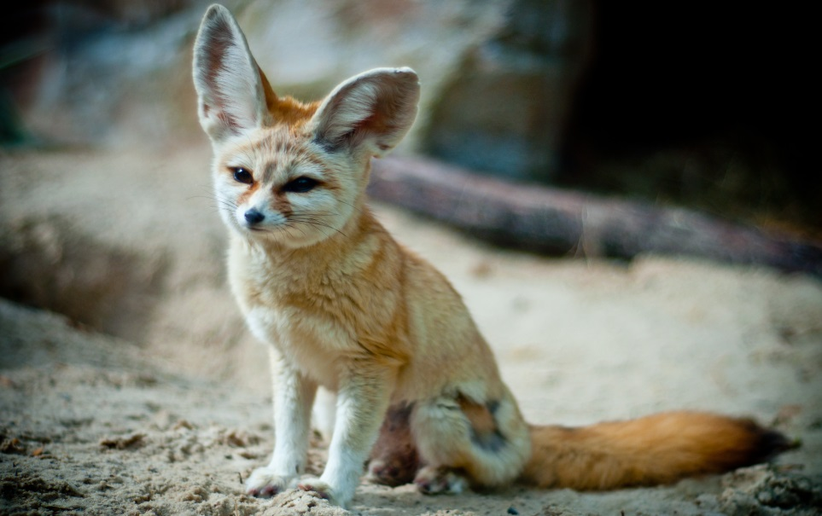
Với động vật
Cáo Bắc Cực (sống ở vùng lạnh) có bộ lông dày và dài hơn, màu trắng muốt để ngụy trang, kích thước cơ thể lớn hơn
Cáo sa mạc (sống ở vùng nóng) bộ lông thưa và ngắn hơn, kích thước cơ thể nhỏ hơn.

Slide 5
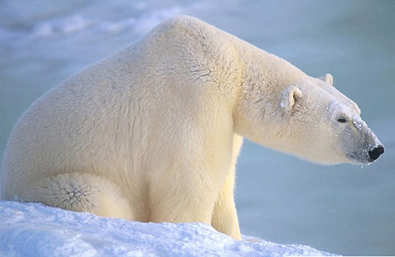
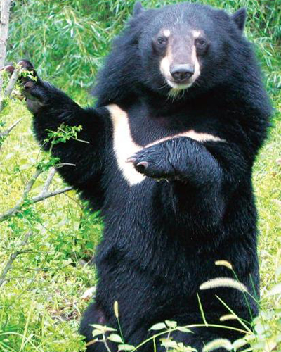
Gấu trắng ở Bắc Cực (Sống vùng lạnh): gấu có bộ lông dày và dài hơn, kích thước cơ thể lớn hơn
Gấu ngựa ở Việt Nam (Sống vùng nóng): gấu có bộ lông thưa và ngắn hơn, kích thước cơ thể nhỏ hơn.

Slide 6
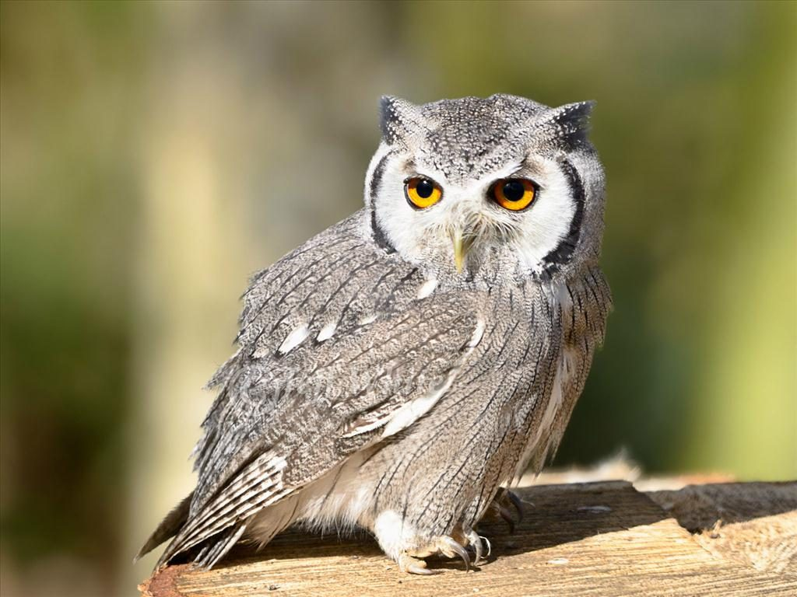
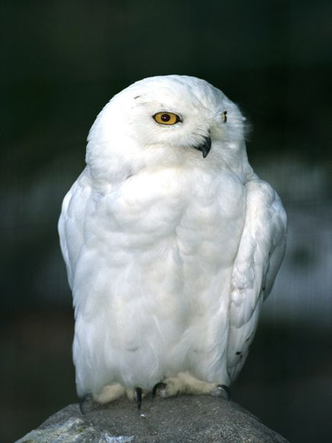
Cú tuyết
Cú mèo
Bộ lông trắng muốt và tuyệt đẹp của loài cú mèo này bảo vệ chúng khỏi sự tấn công của những loài săn mồi khác bằng cách ẩn mình trong lớp tuyết dày của vùng Bắc Cực lạnh giá
Bộ lông màu xám lẫn với bóng đêm tránh kẻ thù.

Slide 7
Động vật
Ở vùng nóng: kích thước cơ thể bé hơn, bộ lông thưa và ngắn hơn
Ở vùng lạnh: kích thước cơ thể lớn hơn, bộ lông dài và dày hơn
+ Có tập tính: ngủ đông, ngủ hè hoặc chui vào hang để chống nóng (lạnh)

Slide 8
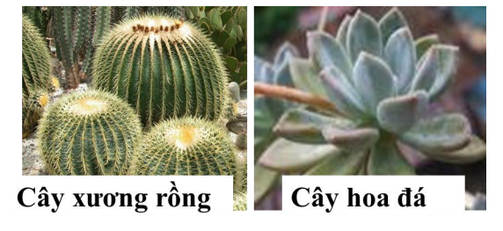
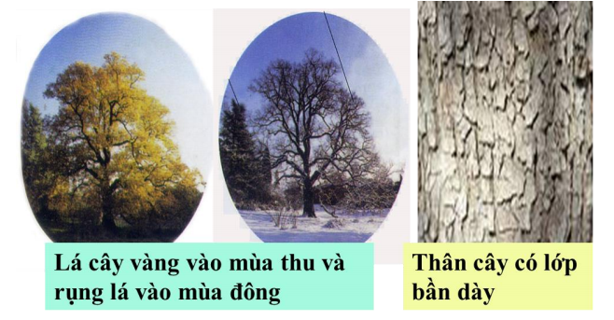
Ở thực vật cây chỉ quang hợp và hô hấp ở nhiệt độ từ 20 - 30°C. Nhiệt độ trên 40°C và dưới 0°C cây ngừng quang hợp và hô hấp
Cây sống ở vùng nhiệt đới và ôn đới có đặc diểm về hình thái khác nhau
Cây ở vùng nhiệt đới | Cây ở vùng ôn đới
+ Lá biến thành gai, bề mặt có tầng cutin dày: hạn chế sự thoát hơi nước khi nhiệt độ không khí cao + Thân mọng nước | + Về mùa dông, cây thường rụng lá: giảm diện tích tiếp xúc với không khí lạnh + Thân và rễ có lớp bần dày tạo thành lớp vỏ bảo vệ cây.

Slide 9
Sinh vật biến nhiệt
Sinh vật
Sinh vật hằng nhiệt
Sinh vật biến nhiệt: có nhiệt độ cơ thể phụ thuộc vào nhiệt độ của môi trường.
Sinh vật hằng nhiệt: có nhiệt độ cơ thể không phụ thuộc vào nhiệt độ của môi trường

Slide 10
Bảng 43.1 Các sinh vật biến nhiệt và hằng nhiệt
Nhóm sinh vật | Tên sinh vật | Môi trường sống
Sinh vật biến nhiệt:
Sinh vật hằng nhiệt:
Vi khuẩn cố định đạm
Nấm rơm
Cây lúa
Giun đất
Cá chép
Thằn lằn bóng đuôi dài
...
Sinh vật
Sinh vật
Mặt đất- không khí
Trong đất
Trong nước
Mặt đất- không khí
...
vi sinh vật, nấm, thực vật, động vật không xương sống, cá, lưỡng cư, bò sát.
Chim bồ câu
Thỏ
Con người
....
Mặt đất- không khí.
Mặt đất- không khí.
Mặt đất- không khí.
….
chim, thú và con người

Slide 11
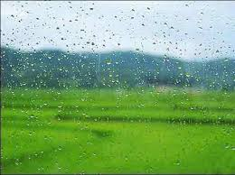
ĐỘ ẨM

Slide 12
II/ ẢNH HƯỞNG CỦA ĐỘ ẨM LÊN ĐỜI SỐNG SINH VẬT
Độ ẩm không khí và độ ẩm của đất ảnh hưởng nhiều đến sinh trưởng và phát triển của sinh vật
+ Có những sinh vật thường xuyên sống trong nước hoặc trong môi trường ẩm ướt ven các bờ suối, dưới tán cây rừng rậm
+ Có những sinh vật sống nơi có khí hậu khô như hoang mạc, vùng núi đá

Slide 13
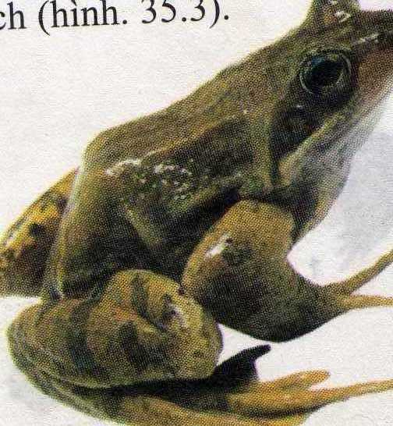
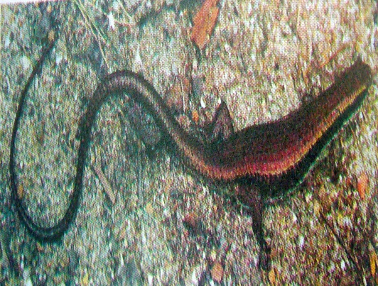
Ếch, nhái là động vật sống nơi ẩm ướt. Khi gặp điều kiện khô hạn, lớp da trần của ếch nhái trưởng thành làm cơ thể chúng mất nước nhanh chóng.
Bò sát có da phủ vẩy sừng chống mất nước có hiệu quả cao hơn.

Slide 14
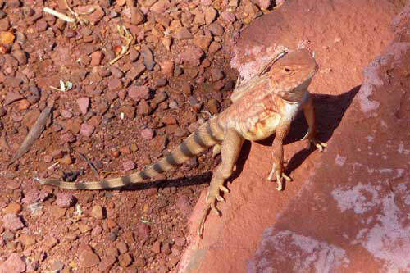
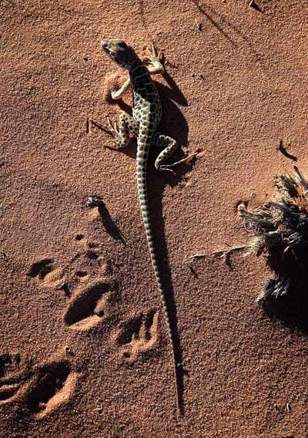
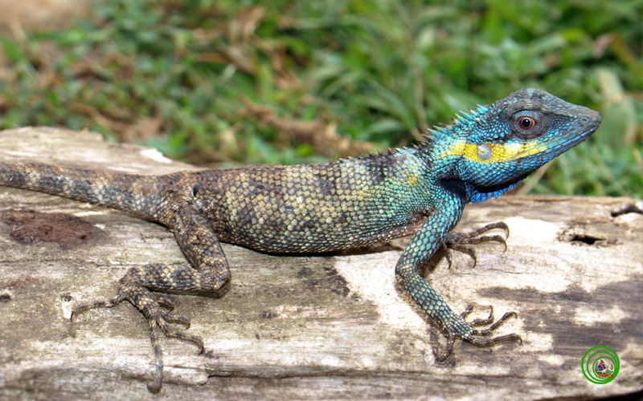
Sinh sống trên sa mạc động vật có đặc điểm gì?
Da có vảy sừng làm giảm khả năng mất nước .
Tắc kè
Thằn lằn sa mạc
Kỳ nhông

Slide 15
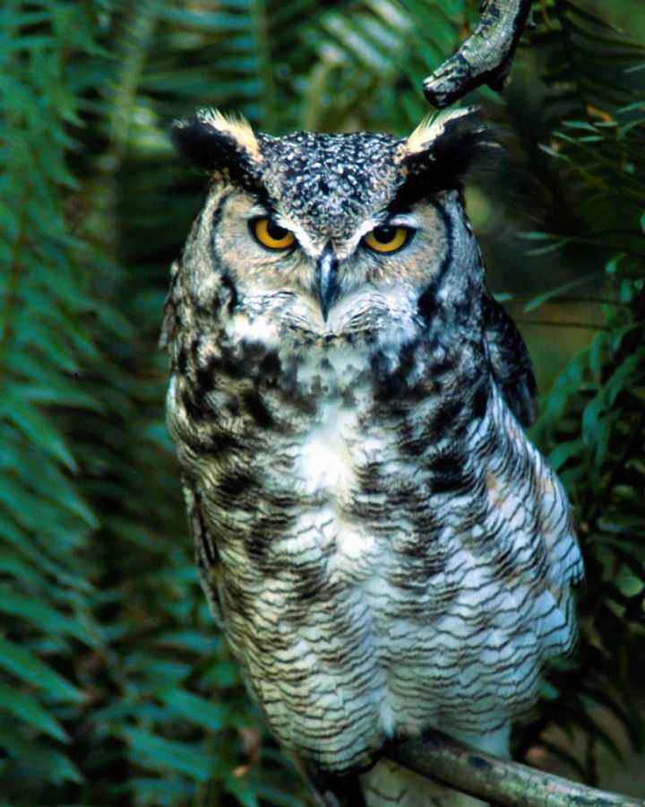
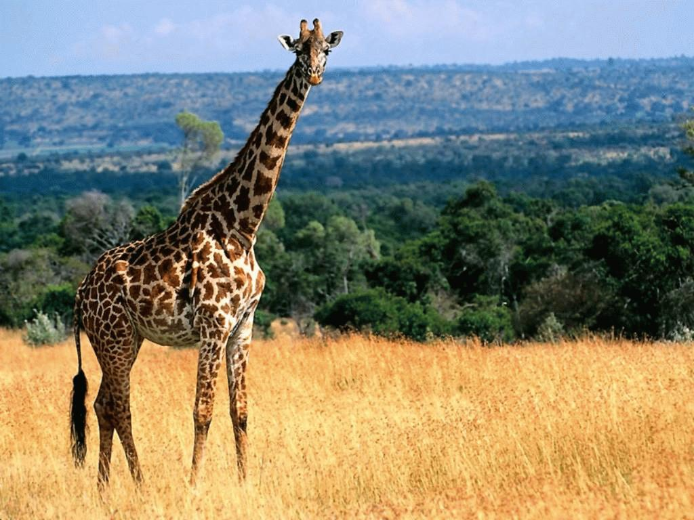
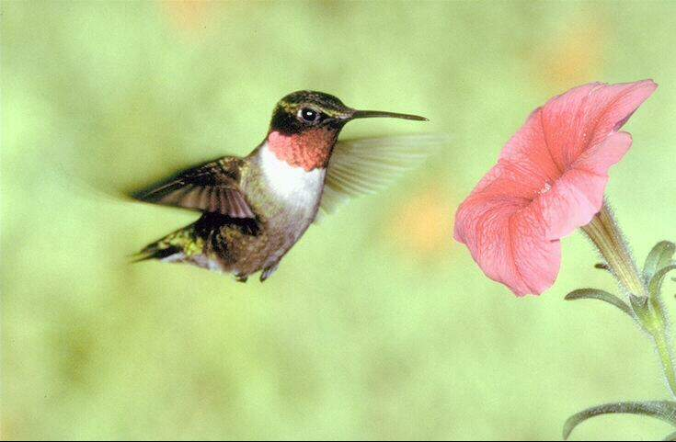
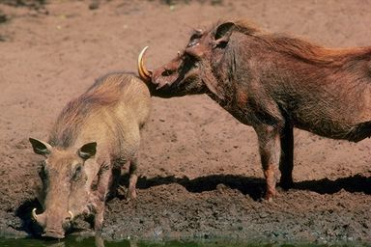
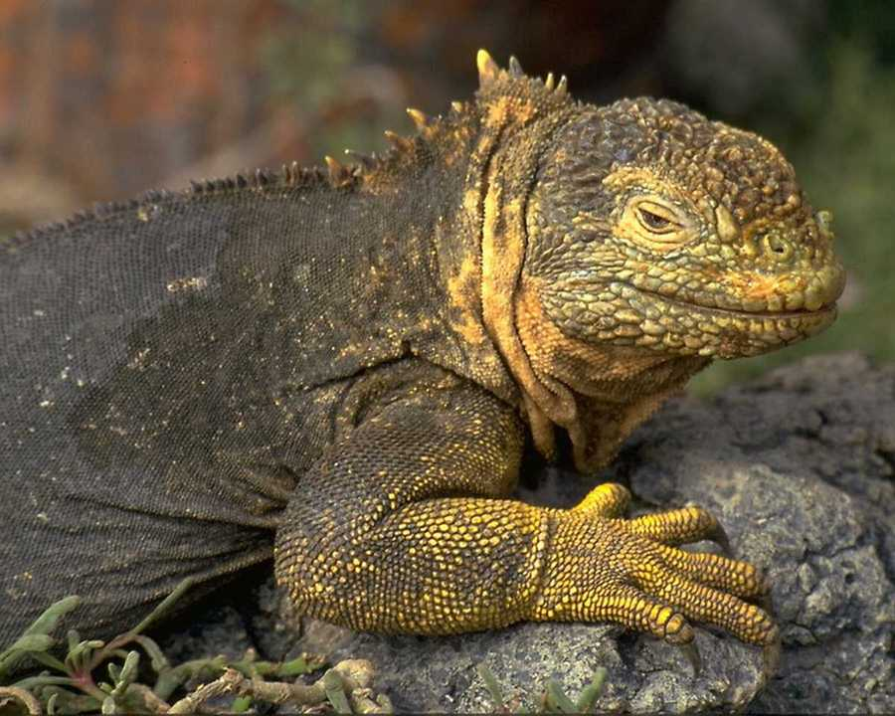
Một số động vật ưa khô:
Cú
Hươu cao cổ
Chim ong
Lợn rừng
Kì đà

Slide 16
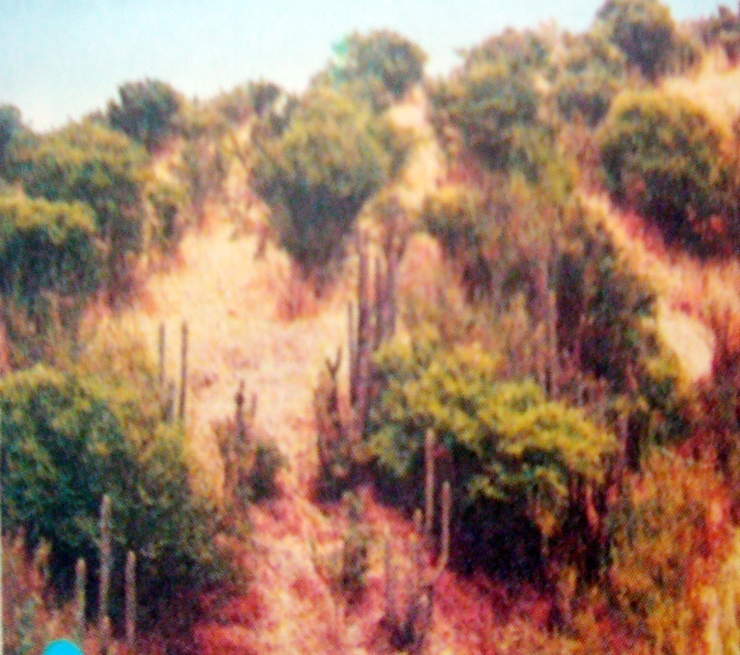
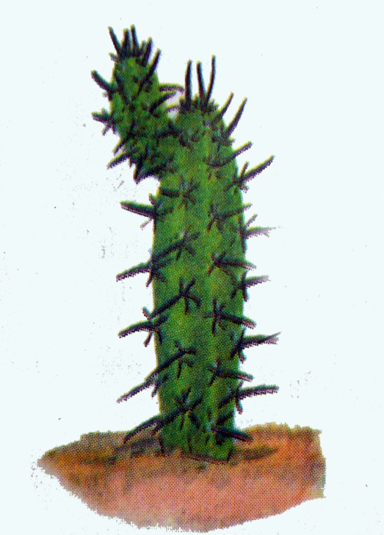
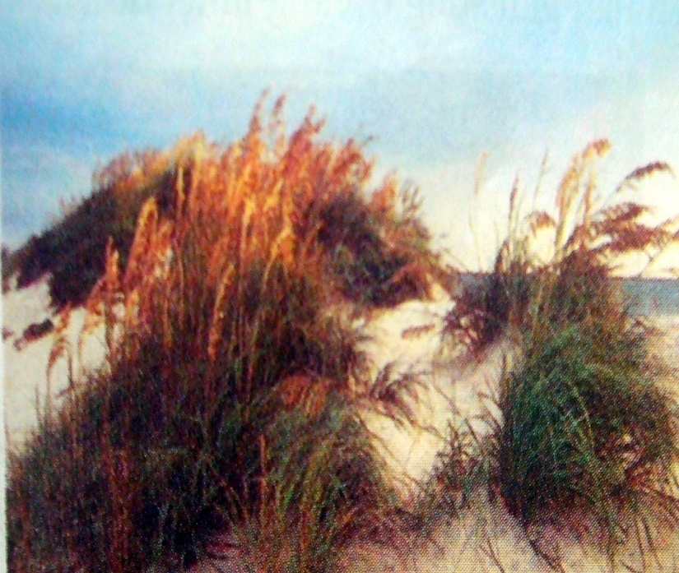
Nhóm thực vật ưa khô
Xương rồng và cây bụi vùng hoang mạc
Cây cỏ mọc trên các đụn cát ven biển

Slide 17
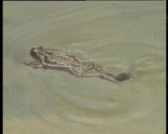
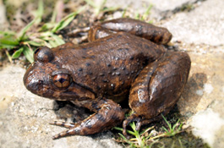
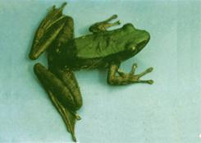

Ếch
Da trần ẩm ướt,
khi gặp điều kiện
khô hạn dễ bị
mất nước
Thường xuyên sống nơi có độ ẩm cao động vật có đặc điểm gì?

Slide 18
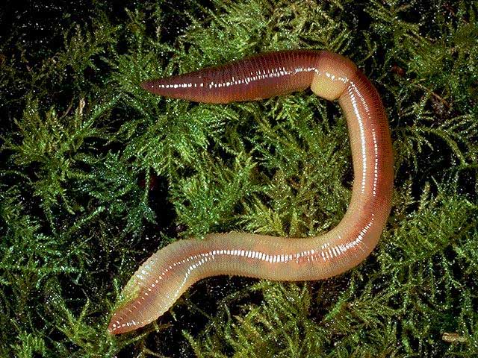
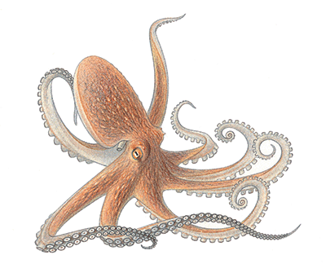
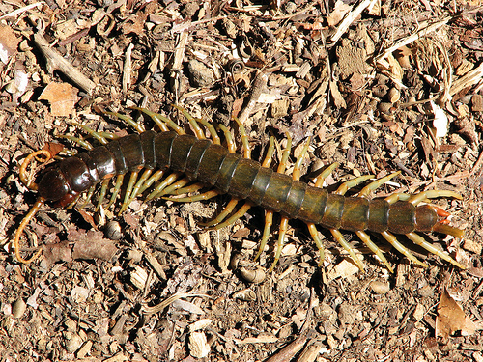
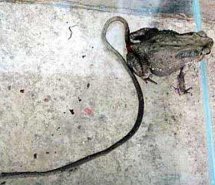
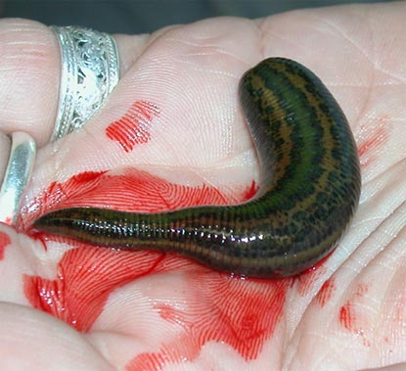
- Một số động vật ưa ẩm:
Giun đất
Bạch tuộc
Rết
Ếch đuôi
Đỉa

Slide 19
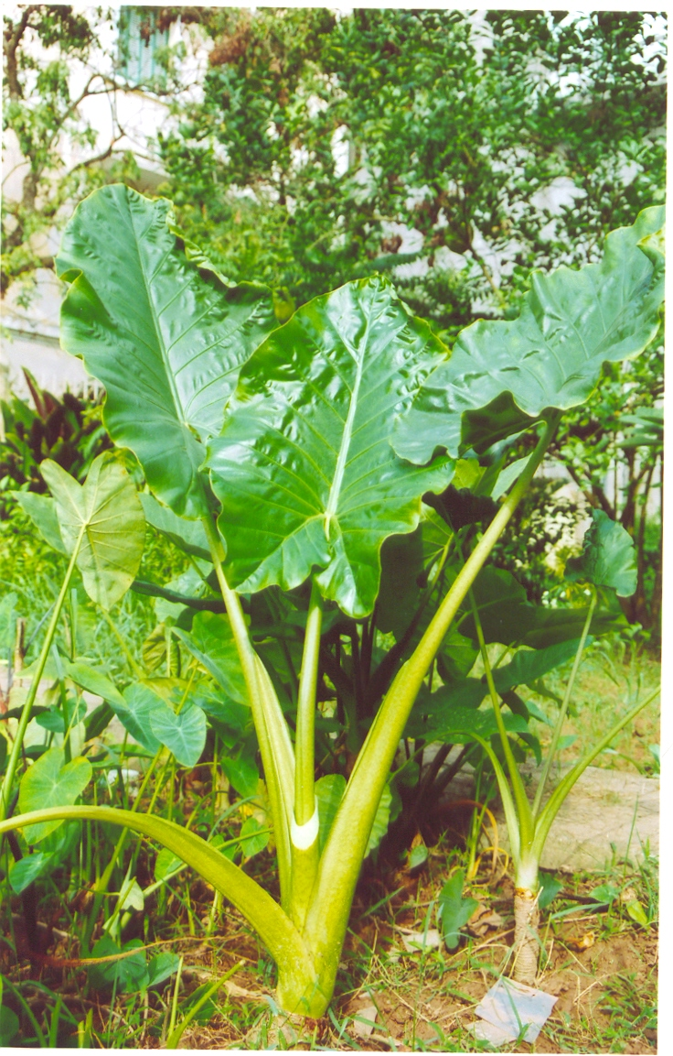

Nhóm thực vật ưa ẩm
Cây sống nơi ẩm ướt, thiếu ánh sáng
Cây sống nơi ẩm ướt nhưng có nhiều ánh sáng

Slide 20
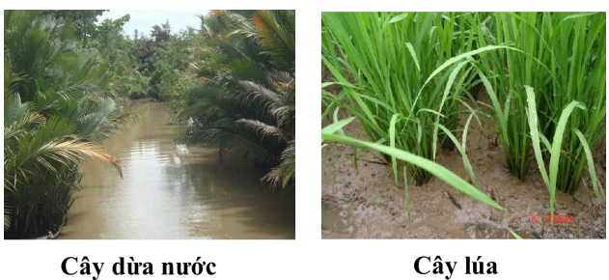
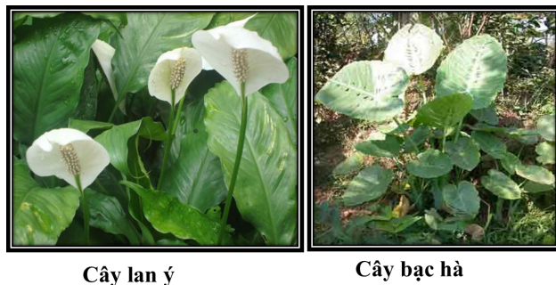
+ Cây sống nơi ẩm ướt, ánh sáng mạnh: phiến lá hẹp, mô giậu phát triển
+ Cây sống nơi ẩm ướt, thiếu ánh sáng: phiến lá mỏng, bản lá rộng, mô giậu kém phát triển

Slide 21
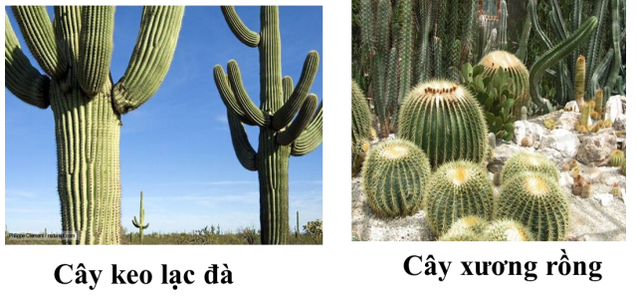
+ Cây sống nơi khô hạn: cơ thể mọng nước, lá và thân tiêu giảm, lá biến thành gai.

Slide 22
- Dựa vào ảnh hưởng của độ ẩm lên đời sống sinh vật, người ta chia thực, động vật thành các nhóm:
+thực vật ưa ẩm, thực vật chịu hạn,
+động vật ưa ẩm, động vật ưa khô
Các nhóm sinh vật | Tên sinh vật | Nơi sống
Thực vật ưa ẩm | Cây lúa, cây ráy, cây cói, cây dương xỉ... | Ruộng lúa nước, bãi ngập ven biển, dưới tán cây rừng
Thực vật chịu hạn | Cây xương rồng, cây phi lao... | Bãi cát, trên đồi, sa mạc
Động vật ưa ẩm | Giun đất, ốc sên, ếch... | Ao, hồ, trên cây, trong vườn, trong đất
Động vật ưa khô | Tê tê, thằn lằn, lạc dà... | Vùng cát khô, trên đồi, sa mạc

Slide 23





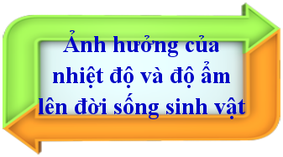
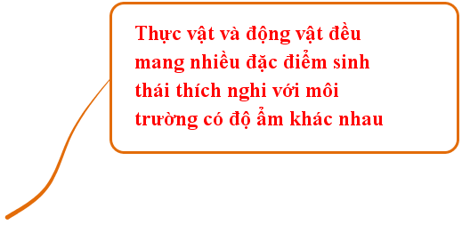









Slide 24


